Slide 1
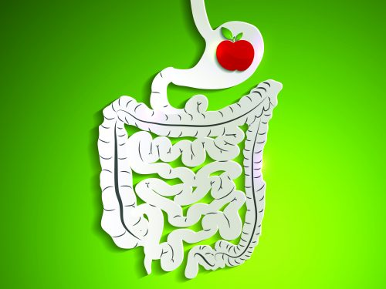
স্বাগতম

Slide 2
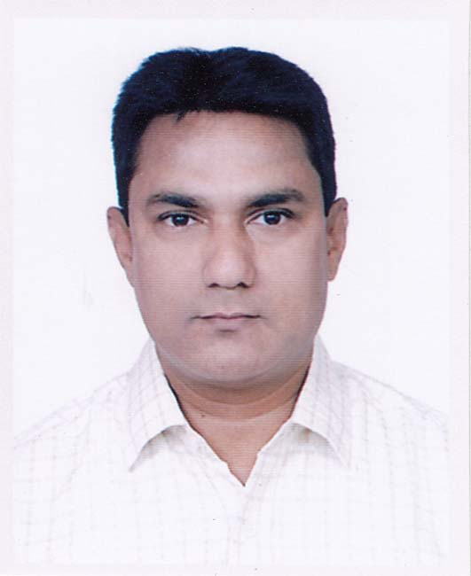
শিক্ষক পরিচিতি
মোহাম্মদ শাহাদৎ হোসেন
সহকারী অধ্যাপক, জীববিজ্ঞান
বিশ্বনাথ সরকারি কলেজ
বিশ্বনাথ, সিলেট
মোবাইল : +৮৮০১৭১২-৪৫৫৫০০
e-mail : shahadot.syl@gmail.com

Slide 3
পাঠ পরিচিতি
শ্রেণি : দ্বাদশ
বিষয় : জীববিজ্ঞান দ্বিতীয় পত্র
অধ্যায় : তৃতীয় (পরিপাক ও শোষণ)
তারিখ : ২৫ সেপ্টেম্বর ২০২১
সময় : 60 মিনিট

Slide 4
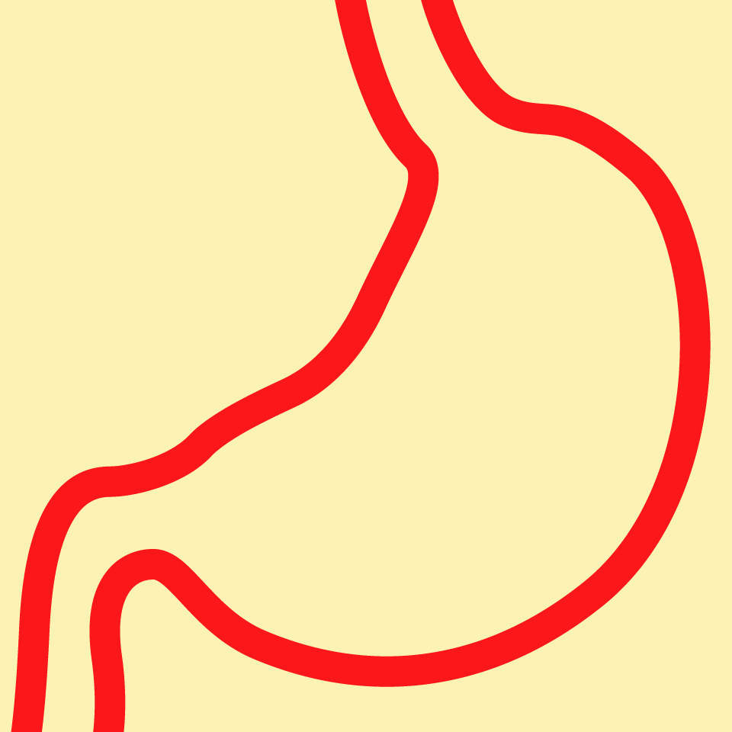
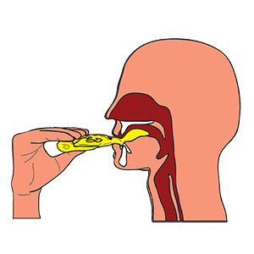
উপরের ঘটনা দুটিতে কী ঘটছে?
মুখগহ্বর ও পাকস্থলিতে খাদ্য পরিপাক

Slide 5
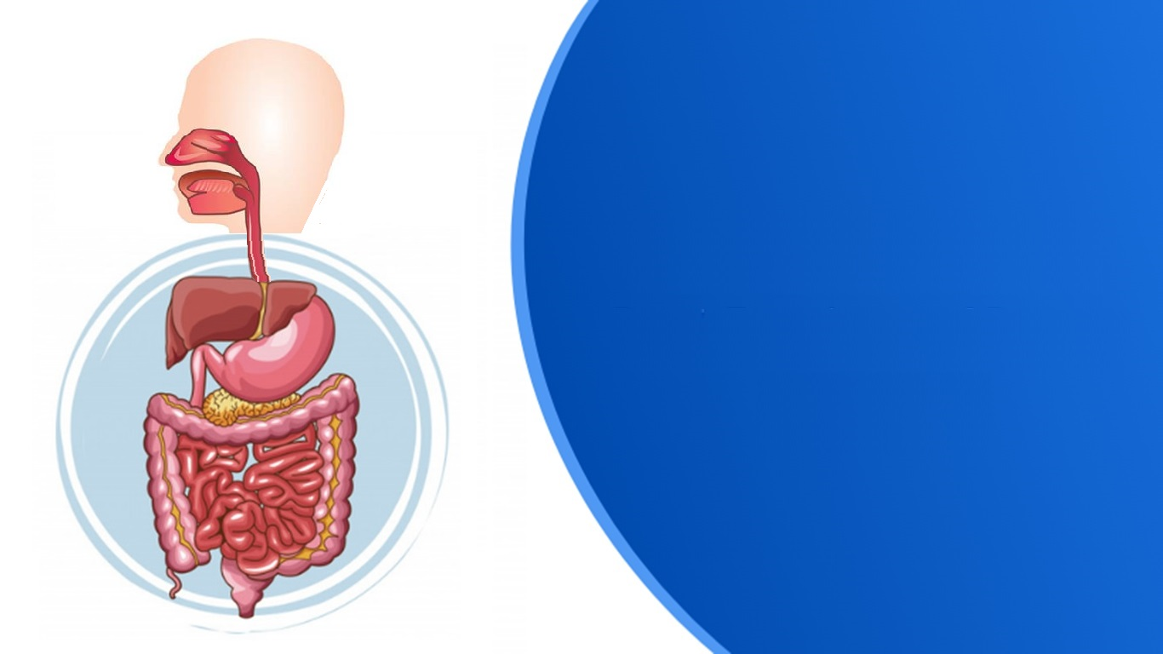
আজকের পাঠ
মুখগহ্বর ও পাকস্থলিতে খাদ্য পরিপাক

Slide 6
এই পাঠ শেষে শিক্ষার্থীরা...
১.
পরিপাক ও পরিপাকতন্ত্রকে সংজ্ঞায়িত করতে পারবে;
শিখনফল
২.
মুখগহ্বরে খাদ্যের পরিপাক বর্ণনা করতে পারবে;
৩.
পাকস্থলিতে খাদ্যের পরিপাক বর্ণনা করতে পারবে।

Slide 7
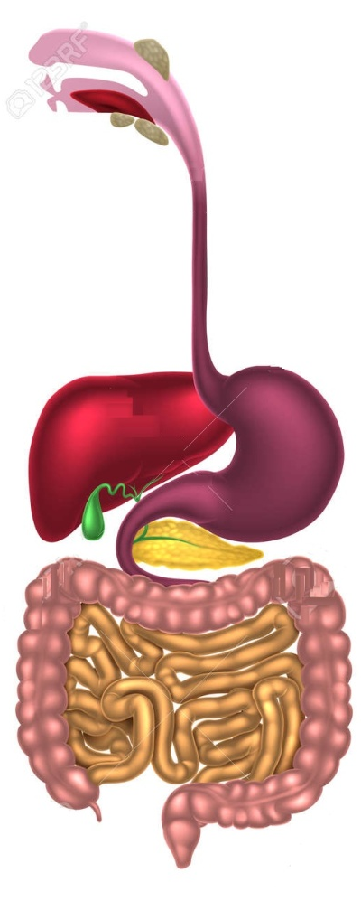
পরিপাক ও পরিপাকতন্ত্র
পরিপাক (Digestion) : যে জৈব রাসায়নিক প্রক্রিয়ায় গৃহীত জটিল খাদ্যদ্রব্য হরমোনের প্রভাবে ও এনজাইমের সহায়তায় ভেঙ্গে সরল ও দেহের শোষণ উপযোগী উপাদানে পরিণত হয় তাকে পরিপাক বলে।
যান্ত্রিক পরিপাক : চর্বন, গলাধঃকরণ, পেশল সঞ্চালনে গাঠনিক ভাঙ্গন।
রাসায়নিক পরিপাক : অ্যাসিড, ক্ষার ও এনজাইমের সাহায্যে ভাঙ্গন।
পরিপাকতন্ত্র (Digestive System) : যে তন্ত্রের মাধ্যমে খাদ্যবস্তুর পরিপাক ও শোষণ প্রক্রিয়া সম্পন্ন হয় তাকে পরিপাকতন্ত্র বলে।

Slide 8
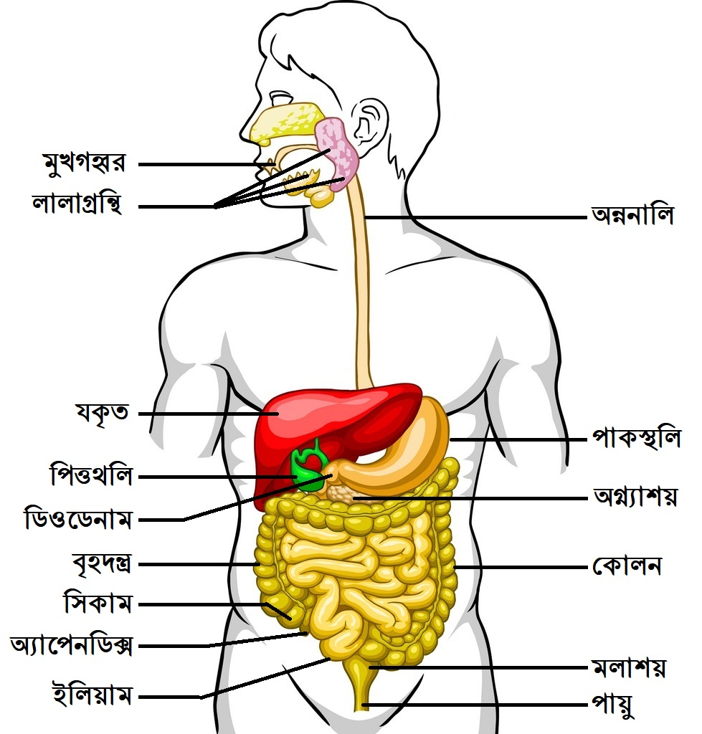
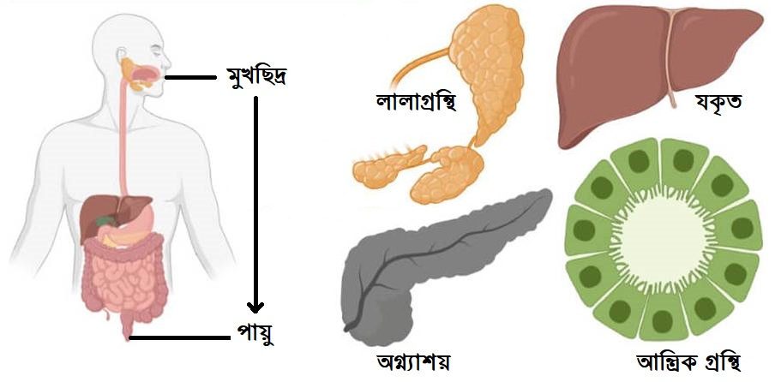
মানবদেহের পরিপাকতন্ত্র
পরিপাকনালি
পরিপাকগ্রন্থি
৮-১০ মিটার

Slide 9
একক
কাজ
পরিপাক কাকে বলে?
যে জৈব রাসায়নিক প্রক্রিয়ায় গৃহীত জটিল খাদ্যদ্রব্য হরমোনের প্রভাবে ও এনজাইমের সহায়তায় ভেঙ্গে সরল ও দেহের শোষণ উপযোগী উপাদানে পরিণত হয় তাকে পরিপাক বলে।

Slide 10
খাদ্য পরিপাককারী প্রধান এনজাইম ও উৎপন্ন দ্রব্য
খাদ্যের উপাদান | প্রধান এনজাইম | উৎপন্ন দ্রব্য
শর্করা (ভাত, রুটি, চিনি, শাক-সবজি) | অ্যামাইলোলাইটিক এনজাইম (টায়ালিন, অ্যামাইলেজ, মল্টেজ, সুক্রেজ) | গ্লুকোজ
আমিষ (মাছ, মাংস, ডাল) | প্রোটিওলাইটিক এনজাইম (পেপসিন, ট্রিপসিন, কাইমোট্রিপসিন, অ্যামিনোট্রিপসিন) | অ্যামিনো অ্যাসিড
স্নেহদ্রব্য (তেল, ঘি, মাখন, চর্বি) | লাইপোলাইটিক এনজাইম (লাইপেজ, ফসফোলাইপেজ, কোলেস্টেরল এস্টারেজ, লেসিথিন) | ফ্যাটি অ্যাসিড ও গ্লিসারল

Slide 11
মুখগহ্বরে খাদ্যের যান্ত্রিক পরিপাক
যান্ত্রিক পরিপাক
স্বাদগ্রহণ (মস্তিষ্কের বার্তা)
খাদ্য মিশ্রণ (জিহ্বা) খাদ্যমণ্ড (bolus)
গলাধঃকরণ (অন্ননালিতে প্রবেশ)
জীবাণুনাশ (লালা)
চর্বণ-প্রেষণ (দাঁত)
পিচ্ছিলকরণ (লালা)

Slide 12
মানুষের দন্তসংকেত
চর্বণ (Mastication) : মুখবিবরের ঊর্ধ্ব ও নিম্ন চোয়ালের দাঁতসমূহ খাদ্য চর্বণ করে। মানুষের প্রত্যেক চোয়ালের দন্তকোটরে ১৬টি করে মোট ৩২ দাঁত থাকে। শিশুদের দুধ দাঁতে পেষণ দন্ত থাকে না।
I₂C₁P₂M₃ × 2
=
16
পূর্ণ বয়স্ক মানুষের দন্তসংকেত =
= 32
I₂C₁P₂M₃ × 2
16

Slide 13
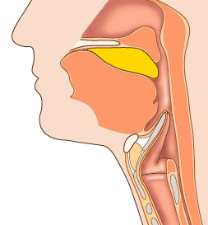
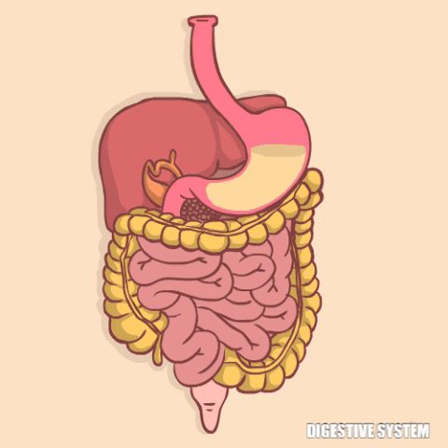
আলজিহ্বা বা এপিগ্লটিস
গলাধঃকরণ (Ingestion) : কোমল তালু চর্বণরত খাদ্য নাসাছিদ্র পথে প্রবেশে বাধা দেয়। জিহ্বার গোড়ার দিকে শ্বাসনালি অংশে একটি পেশল আলজিহ্বা (epiglottis) থাকায় চর্বণরত খাদ্য শ্বাসনালিতে প্রবেশ না করে অন্ননালিতে প্রবেশ করে।
পেরিস্টালসিস (Peristalsis) : গলাধঃকরণকৃত খাদ্য অন্ননালির ক্রম সংকোচন ও প্রসারণের মাধ্যমে পাকস্থলিতে পৌঁছার প্রক্রিয়া।
পেরিস্টালসিস

Slide 14
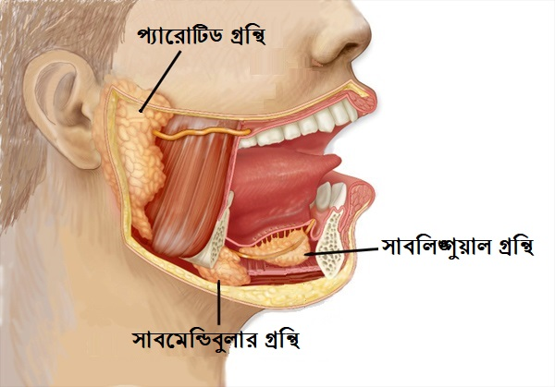
মুখগহ্বরে পরিপাকে লালাগ্রন্থি
মুখের দুপাশে লালাগ্রন্থি তিন জোড়া।
দৈনিক লালা নিঃসরণ হয় ১২০০-১৫০০ মিলিলিটার।
লালা স্বাদ ও গন্ধহীন, স্বচ্ছ ও অম্লীয়।
লালারসে পানির পরিমাণ ৯৫.৫%।
লালারসে মিউকাস ছাড়াও টায়ালিন ও মলটেজ এনজাইম থাকে।
লালা অম্লীয় হওয়ায় মুখগহ্বরের P^{H} 6.2-7.4.

Slide 15
মুখগহ্বরে খাদ্যের রাসায়নিক পরিপাক
শর্করা পরিপাক :
টায়ালিন
জটিল শর্করা
মল্টোজ
মল্টেজ
মল্টোজ
গ্লুকোজ
আমিষ ও স্নেহ পরিপাক : লালারসে প্রোটিওলাইটিক ও লাইপোলাইটিক এনজাইম না থাকায় মুখগহ্বরে আমিষ ও স্নেহ জাতীয় খাদ্য পরিপাক হয় না।
মিউকাস খাদ্যকে পিচ্ছিল করে গলাধঃকরণ এবং মুখগহ্বর ও খাদ্যনালির দেয়ালকে পরিপাক ক্রিয়া থেকে রক্ষা করে।

Slide 16
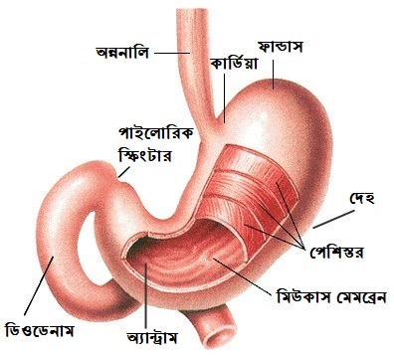
পাকস্থলি (Stomach)
পাকস্থলি ২৫ সেমি লম্বা ও ১৫ সেমি চওড়া।
হৃৎপিণ্ডের নিকটবর্তী অংশ কার্ডিয়াক পাকস্থলি।
অন্ননালি ও কার্ডিয়ার সংযোগস্থলে কার্ডিয়াক স্ফিংটার এবং এর নিকটবর্তী গম্বুজাকার ফান্ডাস।
পাকস্থলির পেছনের অংশ পাইলোরিক পাকস্থলি।
পাইলোরাস ও ডিওডেনামের সংযোগস্থলে পাইলোরিক স্ফিংটার।

Slide 17
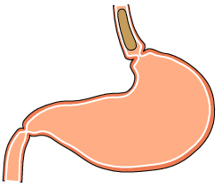
পাকস্থলিতে খাদ্যের যান্ত্রিক পরিপাক
যান্ত্রিক পরিপাক
খাদ্য জমা রাখা (২-৬ ঘণ্টা)
পাকস্থলি খালিকরণ
কাইম
(chyme) তৈরি (গ্যাস্ট্রিক জুস)
খাদ্য মিশ্রণ ও প্রচলন (পেশিস্তর)
জীবাণুনাশ (HCl)

Slide 18
পাকস্থলিতে খাদ্যের রাসায়নিক পরিপাক
পাকস্থলির প্রাচীরের স্তর : সেরোসা, অনুদৈর্ঘ্য ও বৃত্তাকার পেশিস্তর, সাবমিউকোসা, মাসকিউলারিস মিউকোসা ও মিউকোসা।
মিউকোসা স্তরে ৪০ মিলিয়ন বা ৪ কোটি গ্যাস্ট্রিক গ্রন্থি থাকে।
গ্যাস্ট্রিক গ্রন্থি থেকে দৈনিক ২ লিটার গ্যাস্ট্রিক জুস বা পাচকরস নিঃসৃত হয়।
গ্যাস্ট্রিক রসে ৯৯.৪৫% পানি। গ্যাস্ট্রিক গ্রন্থির কোষ নিঃসৃত উপাদানসমূহ :
১. পেপটিক বা জাইমোজেনিক কোষ : পেপসিন, রেনিন, জিলেটিনেজ, লাইপেজ।
২. প্যারাইটাল বা অক্সিনটিক কোষ : HCl; অম্লীয় মাধ্যম তৈরি, টায়ালিনের কাজ স্থগিত, ব্যাকটেরিয়া ধ্বংস, নিষ্ক্রিয় এনজাইম সক্রিয় করা।
৩. মিউকাস কোষ : মিউকাস; মিউসিন পাকস্থলির প্রাচীরকে সুরক্ষিত রাখে।
৪. গ্যাস্ট্রিন কোষ : গ্যাস্ট্রিন হরমোন; গ্যাস্ট্রিক রস নিঃসরণ নিয়ন্ত্রণ করে।
মিউকাস গ্রন্থি নিঃসৃত মিউসিন পাকস্থলির প্রাচীরকে সুরক্ষিত রাখে।

Slide 19
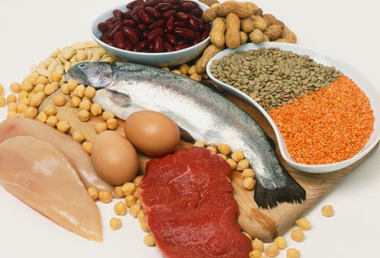
পাচকরসের নিষ্ক্রিয় পেপসিনোজেন ও প্রোরেনিন HCl-এর সংস্পর্শে যথাক্রমে সক্রিয় পেপসিন ও রেনিন-এ পরিণত হয়।
আমিষ পরিপাক :
পেপসিন
প্রোটিন
প্রোটিওজ
+ পেপটোন
রেনিন ও Ca⁺⁺
কেসেইন
প্যারাকেসেইন
+ পেপটাইড
পেপসিন
প্যারাকেসিন
পেপটোন
জিলেটিনেজ
জিলেটিন
পেপটোন
+ পলিপেপটাইড

Slide 20
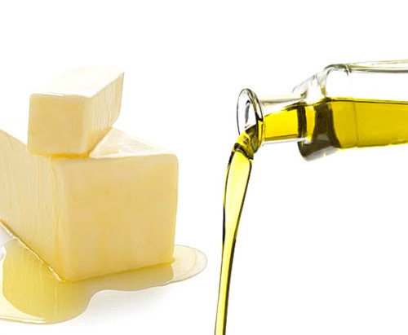
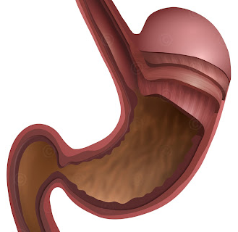
শর্করা পরিপাক :
অ্যামাইলোলাইটিক এনজাইম না থাকায় পাকস্থলিতে শর্করা জাতীয় খাদ্য পরিপাক হয় না।
স্নেহ পরিপাক :
পিত্তলবণের অভাব ও অম্লধর্মী পরিবেশের জন্য পাকস্থলিতে গ্যাস্ট্রিক লাইপেজে তেমন কাজ করতে পারে না। লাইপেজের প্রভাবে অল্প স্নেহদ্রব্য বিশ্লিষ্ট হয়।
লাইপেজ
চর্বি
ফ্যাটি এসিড
+ গ্লিসারল

Slide 21
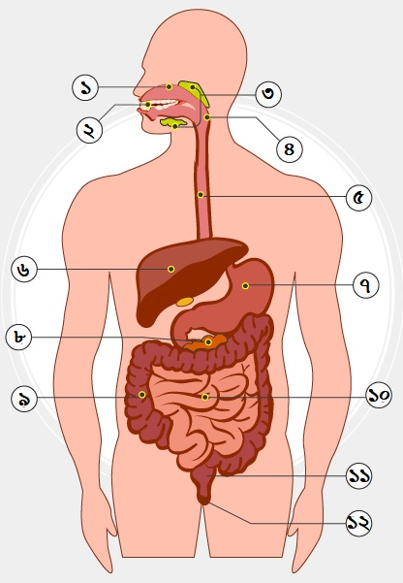
মূল্যায়ন
1. মুখ
৩. লালাগ্রন্থি
২. মুখগহ্বর
৪. গলবিল
৫. অন্ননালি
৬. যকৃত
৭. পাকস্থলি
৮. অগ্ন্যাশয়
৯. বৃহদ্রন্ত্র
১০. ক্ষুদ্রান্ত্র
11. মলাশয়
12. পায়ু

Slide 22
বাড়ির
কাজ
মুখগহ্বর ও পাকস্থলিতে খাদ্যের রাসায়নিক পরিপাক লিখে আনবে।

Slide 23
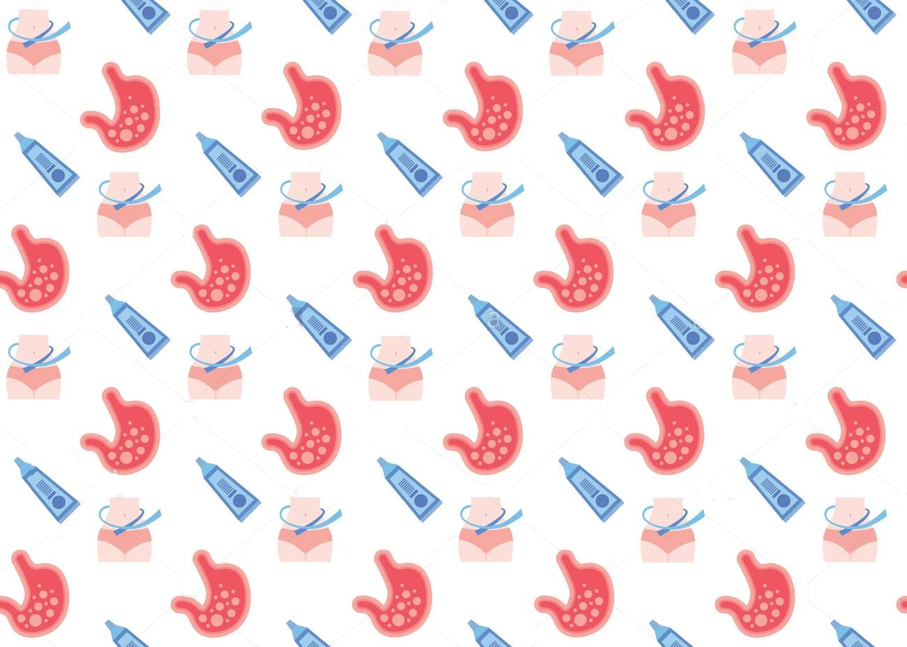
সবাইকে ধন্যবাদ

